Slide 1
STOLOS
ORGANIGRAM

Slide 2



Team
STOLOS
STARTEND IT- STUDENTENBEDRIJF GESPECIALISEERD IN HET PROGRAMMEREN VAN PROJECTEN VOOR EXTERNE BEDRIJVEN
FLEET MANAGEMENT
EEN PROJECT BEDOELD VOOR BEDRIJVEN OM ZIJN WAGENPARK TE BEHEREN:
BEHEER VOERTUIGEN
BEHEER TANKKAARTEN
BEHEER BESTUURDERS
VOOR BEDRIJVEN DOOR STUDENTEN
ONS TEAM IS SAMENGESTELD UIT DIVERSE STUDENTEN DIE AL HUN KENNIS COMBINEREN IN PROJECTEN BEDOELD VOOR BEDRIJVEN
01

Slide 3

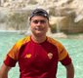
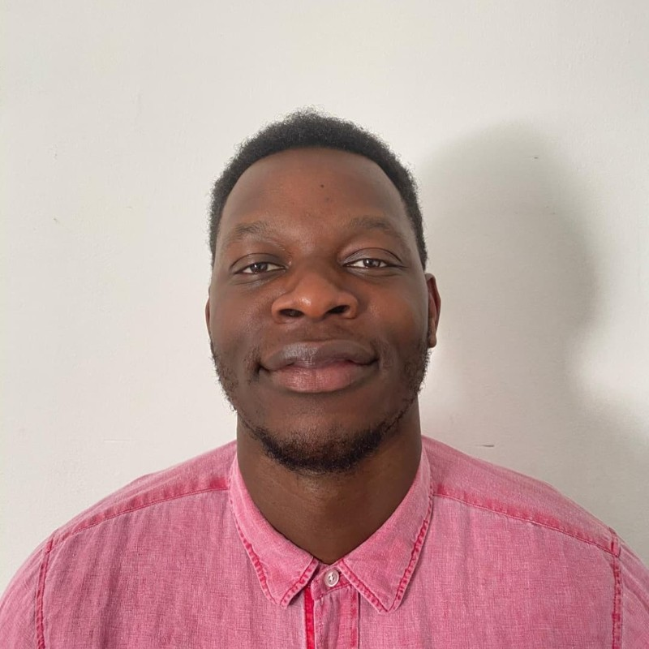
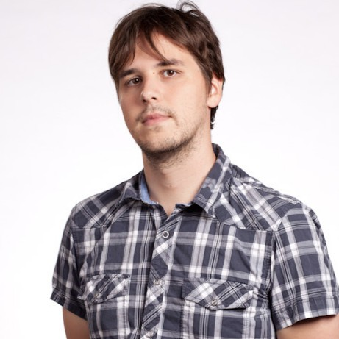
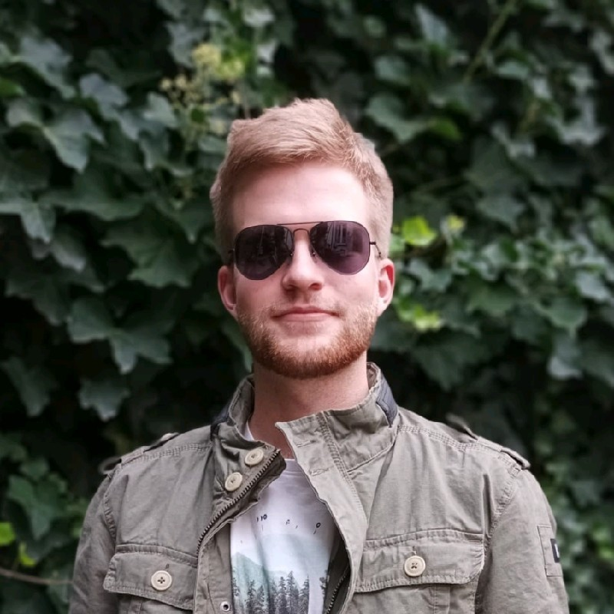
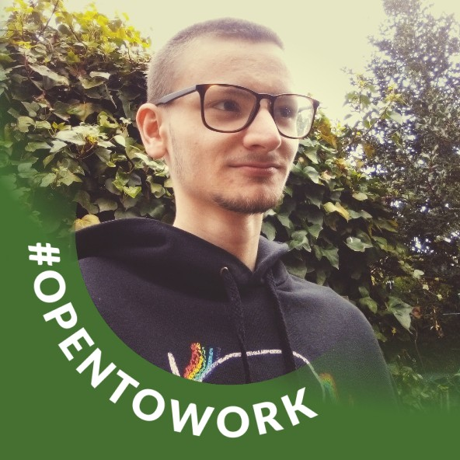
ORGANIGRAM STOLOS
CEO
AllPhi
FRONTEND –
DEVELOPPER
FRONTEND –
SECURITY
FRONTEND –
QA ENGINEER
BACKEND -
SYSTEM ENGINEER
BACKEND –
ARCHITECTURE ENGINEER
ÖZER Selçuk
NGALULA Merlin
TOLLENAERE Dietbrand
BIEDNY Adrian
BOUMERKHOUFA Zeno
EEN OVERZICHT VAN ONS ORGANOGRAM. WIJ STAAN ALTIJD IN CONTACT MET ELKAAR DUS HIERBOVEN ZIET U EEN PERFECTE COMBINATIE VAN EEN TEAM. EEN COMBINATIE VAN FRONT- EN BACKEND WAARBIJ WE ELKAAR AANVULLEN WAAR NODIG IS.
02

